Slide 1

第三篇
热学
第7章
热力学基础

Slide 2
三、热力学第二定律
The Second Law of Thermodynamics
1. 可逆过程与不可逆过程
(1) 可逆过程
若在某过程中系统由 a 态变化到 b 态。如能使系统由 b 态回到 a 态，且周围一切也各自恢复原状，那么 ab 过程称为可逆过程。
无摩擦的准静态过程都是可逆的, 即P-V 图上的过程
可逆过程是一种理想情况，实际上散热、摩擦等情况总是存在的，并且实际过程也不可能“无限缓慢地进行”.
P172 两个例子

Slide 3
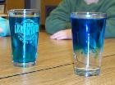
(2) 不可逆过程
举例：
墨水扩散是一个不可逆过程

Slide 4






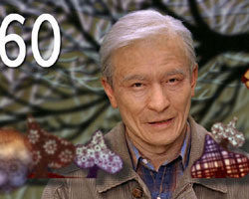

(2) 不可逆过程
举例：
生命是一个不可逆过程

Slide 5

(2) 不可逆过程
若在某过程中系统由a态变化到b态。如果系统恢复不了原态，ab就是不可逆的；若系统恢复了原态却引起了外界的变化，ab也是不可逆的。

Slide 6
2.不可逆过程—自然过程的方向
(1) 功 --热转换
摩擦使功变热过程不可逆
例：摩擦生热，
热→功的过程，如：热机
热→功的同时产生了其他效果
—— 将Q₂热量传给T₂
又如：理想气体的等温膨胀 Q = A
——体积增加
但也产生了其他效果
即：唯一效果是一定量的热全变成功的过程不可
能发生。
结论：自然界里功热转换过程具有方向性

Slide 7
(2) 热传导
两物体达热平衡过程：
是热从高温物体 低温物体
结论：自然界里热传导过程具有方向性
(3) 气体的自由膨胀
显然气体的自由膨胀过程也是不可逆的
总之：
一切与热现象有关的实际宏观过程都是
不可逆的。

Slide 8
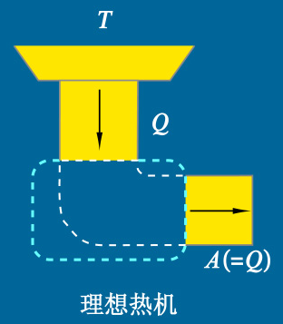
3. 热力学第二定律
(1) 热力学第二定律的开尔文表述
不可能制成这样一种循环动作的热机，只从单一热源吸收热量并使之完全变为有用的功。
说明
(a) 热力学第二定律开尔文表
述的另一叙述形式:第二类永
动机不可能制成
(b) 热力学第二定律的开尔文表述实际上表明了

Slide 9
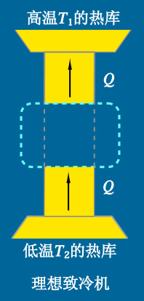
(2) 热力学第二定律的克劳修斯表述
热量不能自动地从低温物体传向高温物体
说明
(a)热力学第二定律克劳修斯表述的
另一叙述形式:理想制冷机不可能制成
(b)热力学第二定律的克劳 修斯表述实际上表明了

Slide 10
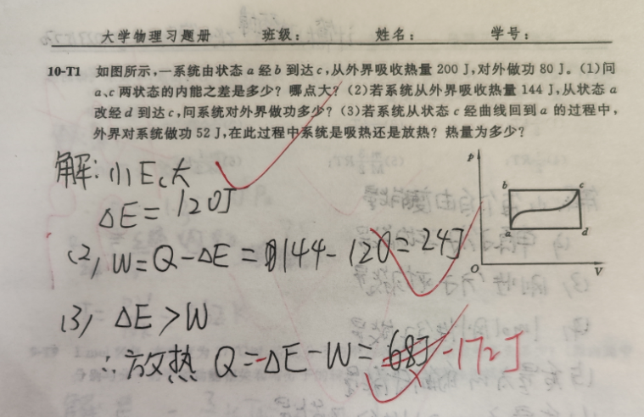

要弄清是谁减谁！可以按照自己的习惯给$ΔE$写上下标，提示自己。

Slide 11
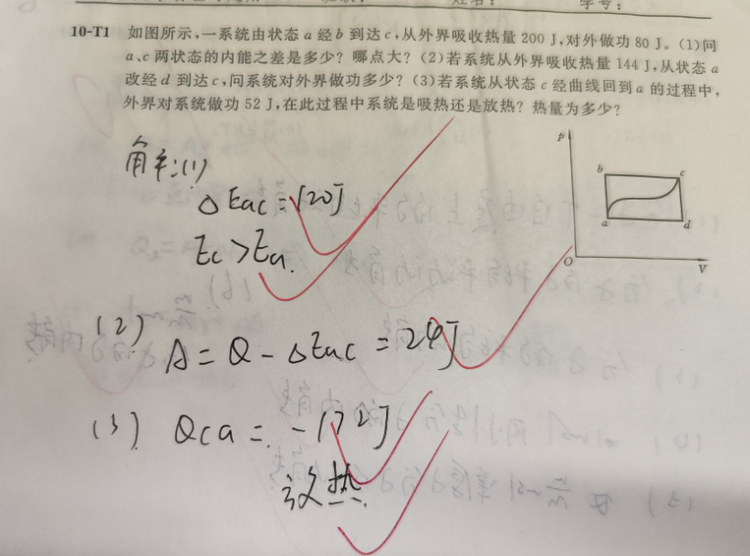
写好过程，写完表达式再代值。

Slide 12
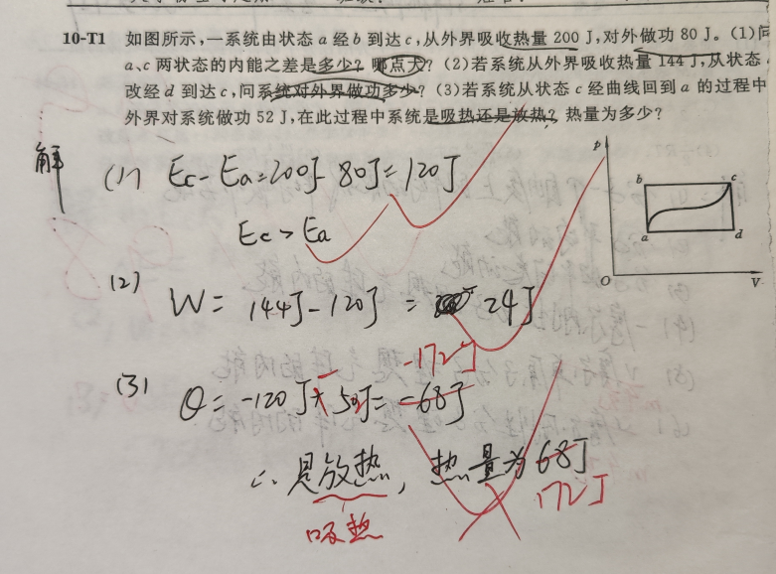

Slide 13
已学内容回顾
热力学第一定律
热力学过程
循环过程
正循环：热机
逆循环：制冷机
卡诺热机
卡诺制冷机
不存在理想热机
不存在理想制冷剂
开尔文表述
热力学第二定律
克劳修斯表述

Slide 14
已学内容回顾
可逆过程
若在某过程中系统由 a 态变化到 b 态。如能使系统由 b 态回到 a 态，且周围一切也各自恢复原状，那么 ab 过程称为可逆过程。
无摩擦的准静态过程都是可逆的, 即P-V 图上的过程
（P43-44）
可逆过程是一种理想情况，实际上散热、摩擦等情况总是存在的，并且实际过程也不可能“无限缓慢地进行”.

Slide 15
已学内容回顾
Q₁
T₁
卡诺循环：由两个等温和两个绝热过程组成的正循环
T₂
Q₂
3
理想循环：
由准静态过程构成；
不计摩擦等损耗。

Slide 16
已学内容回顾
热力学第二定律
开尔文表述：
不可能制成一种循环动作的热机，只从单一
热源吸取热量,使之完全变为有用的功而不产生
其它任何变化。
克劳修斯表述：
热量不能自动地从低温物体传向高温物体

Slide 17
(3) 热力学第二定律的两种表述等价
(1) 假设开尔文表述不成立
高温热源
克劳修斯表述不成立
低温热源
(2) 假设克劳修 斯表述不成立
高温热源
开尔文表述不成立
低温热源

Slide 18
克劳修斯表述：
热量不能自动地从低温物体传向高温物体
开尔文表述：
不可能制成一种循环动作的热机，只从单一
热源吸取热量,使之完全变为有用的功而不产生
其它任何变化。
注意：
1º 若不是“循环动作”的热机，只从单一热源吸热，
使之完全变为有用的功而不放热，是可以实现的。
2º “自动地”表示不需借助外界的变化。不违反热力学
第一定律，但违背了热力学第二定律。
3º 热力学第二定律的深刻含意在于它实际上说明了热
力学过程方向性的普遍规律。

Slide 19
例8
用热力学第二定律证明：在p−V 图上任意两条绝热线不可能相交
证
反证法
p
设两绝热线相交于c 点，在两绝热线上寻找温度相同的两点a、b。在ab间作一条等温线， abca构成一循环过程。
绝热线
a
b
等温线
c
O
V
这构成了从单一热源吸收热量的热机。这是违背热力学第二定律的开尔文表述的。因此任意两条绝热线不可能相交。

Slide 20
(4) 热力学第二定律的微观解释
从微观上看，任何热力学过程总包含大量分子的无序运动状态的变化。热力学第二定律给出了变化的规律。
(a) 热功转换
功
热
机械能
内能
自动地进行
大量分子
有序运动
大量分子
无序运动
结论：热功转换的自动过程总是使大量分子的
运动从有序状态向无序状态转化。
Notes:
自动的：不需要改变外界

Slide 21
(b) 热传导
自动地
高温
低温
传递Q
自动地
反之
高温
低温
传递Q
有序
不可能
无序
初态：两系统T不同、ε_{t}不同
两系统可区分
热传导使系统
的无序性增大
末态：两系统T相同、ε_{t}相同
两系统变得不可区分
结论：热传导的自然过程总是沿着使大量分子的
运动向更加无序的方向进行。

Slide 22
(c) 气体的自由膨胀
热力学第二定律的微观解释：
一切自然过程总是沿着使系统的无序性增大的方向进行。
注意：该定律是涉及大量分子运动的无序性变
化规律，是统计规律，只适用于包含大
量分子的系统。

